Slide 1
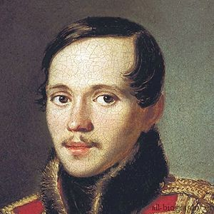
Михаил Юрьевич Лермонтов
(1814–1841 гг.)

Slide 2
Михаил Юрьевич Лермонтов (1814–1841 гг.) – великий русский поэт и прозаик, а также талантливый художник и драматург, произведения которого оказали огромное влияние на писателей XIX–XX веков. Его творчество известно большим разнообразием тем и мотивов лирики. Поэт внес неоценимый вклад в формирование реалистического романа XIX века.

Slide 3
Этапы жизни М.Ю. Лермонтова
1814-1828- детство с бабушкой Елизаветой Алексеевной Арсеньевой.
1828-1830- обучение в благородном пансионате Московского университета
1830-1832 обучение в Московском университете
1831 - школа гвардейских подпрапорщиков Петербурга
1837 – стихотворение « На смерть поэта», ссылка на Кавказ
1840 – дуэль с Э.
1841 – убит на дуэли Н. Мартыновым.

Slide 4
Детство и образование
Михаил Лермонтов родился 3 (15) октября 1814 года в семье офицера, воспитывался бабушкой. Почти всё своё детство Лермонтов провел у неё в усадьбе Тарханы в Пензенской губернии.
Он получает домашнее образование. В биографии Лермонтова начинается новый этап: он учится в университетском пансионе Москвы (1828–1830 гг.). Там были написаны первые его стихотворения.
Затем в жизни Лермонтова было обучение в Московском университете (1830–1832 гг.). В это время Лермонтов увлекался произведениями Фридриха Шиллера, Уильяма Шекспира и Джорджа Байрона.
Последующие два года после учебы в университете Михаил Юрьевич провел в школе гвардейских подпрапорщиков Петербурга.

Slide 5
Служба и начало литературного пути
В 1834 году начал служить в гусарском полку в Царском Селе.
Популярность к поэту приходит вместе с выходом стихотворения «Смерть поэта» (1837 г.), посвященного смерти Александра Пушкина. За это произведение Лермонтов был арестован и отправлен в ссылку. Благодаря стараниям бабушки и приближенного к императору Василия Жуковского наказание удалось немного смягчить. По пути на Кавказ Лермонтов на месяц останавливается в Москве. Тогда было написано произведение Лермонтова «Бородино» (1837 г.) к годовщине Бородинского сражения.
Во время кавказской ссылки творчество Лермонтова только расцветает; кроме литературы он занимается еще живописью. Благодаря ходатайствам бабушки возвращается в Петербург, восстанавливается на службе.

Slide 6
Творчество поэта и вторая ссылка
Дальнейшее творчество в биографии Михаила Лермонтова связано с редакцией журнала “Отечественные записки”.
За дуэль с сыном французского посла Э. Барантом поэт снова отправлен в ссылку на Кавказ (1840 г.), где участвует в военных действиях.
Лирика Лермонтова выражает темы отчужденности, одиночества, тяготения к вечности. Самые знаменитые произведения Лермонтова: «Парус» (1831 г.), «Маскарад»(1835 г.), “Боярин Орша”(1835–1836 гг.), «Мцыри» (1839 г.), «Бородино»(1837 г.), «Узник»(1837 г.), «Демон»(1839 г.), «Герой нашего времени» (1838–1840 гг.) – входят в перечень главных шедевров русской литературы.
“Наследие Лермонтова вошло в плоть и кровь русской литературы”, – так кратко и точно А.А. Блок определил роль великого писателя и его произведений в истории литературы.

Slide 7
Рано осознавал свою исключительность и избранность
Вера в романтические идеи, жизнь по « книжным» законам.
Сомнительно относится к миру, сомнения и вопросы.
Сосредоточенность на личности , своих переживаниях.
Беспокойство, мятеж, холодность, разочарования.

Slide 8
Нет, я не Байрон ( 1832 г.)
Нет, я не Байрон, я другой,
Еще неведомый избранник,
Как он, гонимый миром странник,
Но только с русскою душой.
Я раньше начал, кончу ране,
Мой ум не много совершит;
В душе моей, как в океане,
Надежд разбитых груз лежит.
Кто может, океан угрюмый,
Твои изведать тайны? Кто
Толпе мои расскажет думы?
Я — или бог — или никто!

Slide 9
Молитва
Я, матерь божия, ныне с молитвою
Пред твоим образом, ярким сиянием,
Не о спасении, не перед битвою,
Не с благодарностью иль покаянием,
Не за свою молю душу пустынную,
За душу странника в свете безродного;
Но я вручить хочу деву невинную
Теплой заступнице мира холодного
Окружи счастием душу достойную;
Дай ей сопутников, полных внимания,
Молодость светлую, старость покойную,
Сердцу незлобному мир упования.
Срок ли приблизится часу прощальному
В утро ли шумное, в ночь ли безгласную,
Ты восприять пошли к ложу печальному
Лучшего ангела душу прекрасную.

Slide 10
Стихи
Я не унижусь пред тобою
Валерик
Завещание
Как часто пестрою толпою окружен
Выхожу один я на дорогу

Slide 11
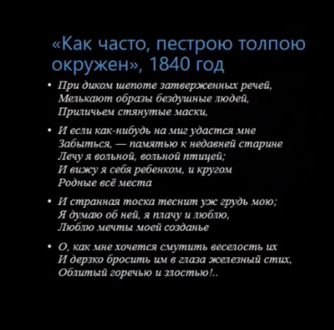

Slide 12
Последняя дуэль
Во время возвращения из второй ссылки в Пятигорске Лермонтов встретил старого товарища Мартынова. Тот, оскорбленный злой шуткой поэта, вызывает Лермонтова на дуэль. 27 июля 1841 года на этой дуэли Лермонтова настигла смерть.

Slide 13
Анализ стихотворения по плану:
История создания
Тема, идея
Жанр
Стихотворный размер
Композиция
Лирический герой
Художественные средства выразительности

